Slide 1
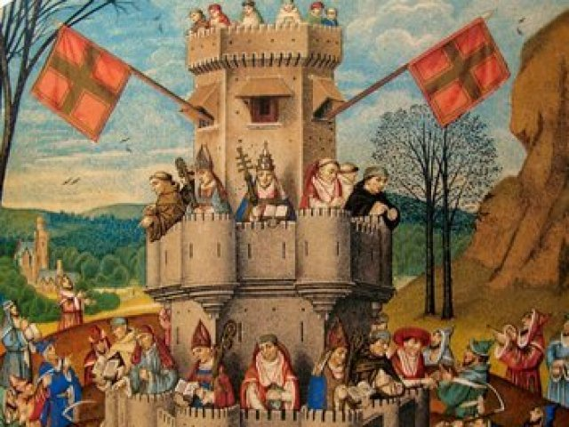
HISTORIA DA LINGUA (I)
A LINGUA GALEGA NA IDADE MEDIA

Slide 2
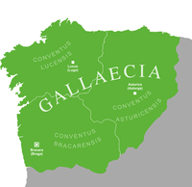
1. Galego-portugués
- Nace no século IX como consecuencia da evolución do latín vulgar na zona noroeste da Península Ibérica.
- É a lingua do territorio da Gallaecia, que comprendía o que hoxe é Galicia, Portugal ata Coimbra e parte de Asturias e Castela León.

Slide 3
2. Períodos
- Período preliterario (séculos IX-XII): o galego-portugués é unha lingua exclusivamente oral, unicamente existen documentos escritos nun latín deturpado no que se insiren palabras en galego-portugués.
- Período trobadoresco (1200-1350): momento de esplendor da escola lírica galego-portuguesa e unidade lingüística a un e outro lado do río Miño.
- Período postrobadoresco (1350-1500): comezan a xurdir diferenzas entre a maneira de falar ao norte do Miño e ao sur.

Slide 4
2.1. Período preliterario
Ata o século XII, o galego-portugués vai ser empregado unicamente na oralidade, o latín mantívose ata este momento como idioma da escrita (lingua literaria, relixiosa e administrativa).

Slide 5
2.2. acontecementos importantes no Período trobadoresco
- Xa no século XI, Galiza convértese nun dos polos relixiosos e culturais máis importantes da Península Ibérica e do occidente europeo grazas ao Camiño de Santiago.
- Coñecemos co nome de Era Compostelá (séculos XII e XIII) ao período en que Compostela medra como cidade desde o punto de vista económico (crecemento da artesanía e do comercio) e tamén cultural, pois a través do Camiño establécese unha ponte cultural entre Galiza e o resto de Europa. Consecuencia disto é:
A literatura medieval.
A arte románica.

Slide 6
2.2.1. panorama político no período trobadoresco
- 1128: prodúcese unha separación administrativa, non cultural nin lingüística entre Galiza e Portugal.
- Mediados do século XIII:
Galiza pasa a depender da coroa de Castela.
Unificación das coroas noroccidentais (Galiza, León e Castela) con Fernando III en 1230.
Mantemento da unificación con Afonso X a partir de 1252.
O panorama anterior faille perder moito poder político á nobreza galega.

Slide 7
2.2.2. panorama lingüístico e cultural no Período trobadoresco
O galego-portugués goza dun momento de grande esplendor:
Convértese na lingua peninsular da lírica (cantigas de amor, amigo, escarnio e maldicir).
Emprégase en todos os ámbitos: lingua de identidade, familiar, institucional e cultural, polo tanto, é un idioma plenamente normalizado. O latín vai conservar a función de lingua internacional.
Vaise empregar en documentos de carácter público e privado (testamentos, denuncias...).
Aparecen as primeiras obras en prosa literaria e historiográfica.

Slide 8
2.2.3. textos máis antigos conservados en galego-portugués
Datados de finais do século XII:
Pacto de Gomes Pais e Ramiro Pais.
Noticia de Fiadores.
Cantiga «Ora faz ost’o senhor de Navarra», Joan Soarez de Paiva.
Noticia de Torto.
Testamento de Afonso II de Portugal.

Slide 9
2.3. panorama político e lingüístico no Período postrobadoresco
- Século XIV:
Guerra de sucesión pola coroa de Castela entre Pedro I e Henrique de Trastámara.
Este último resulta vencedor e trae para Galiza membros da aristocracia castelá que teñen como lingua o castelán.
- Século XV:
Novo conflito sucesorio entre Xoana a Beltranexa e Isabel a Católica. Esta última é a vencedora e da súa vitoria derívase o seguinte:
Ocupación de Galiza sometendo a nobreza e introducindo clase dirixente foránea que fala castelán.
Imposición do uso obrigatorio do castelán en todos os documentos, que supón o abandono paulatino do galego como idioma oficial da escrita.

